Slide 1
第13章 拉普拉斯变换
重点
(1) 拉普拉斯变换的基本原理和性质
(2) 掌握用拉普拉斯变换分析线性电
路的方法和步骤
(3) 电路的时域分析变换到频域分析
的原理

Slide 2
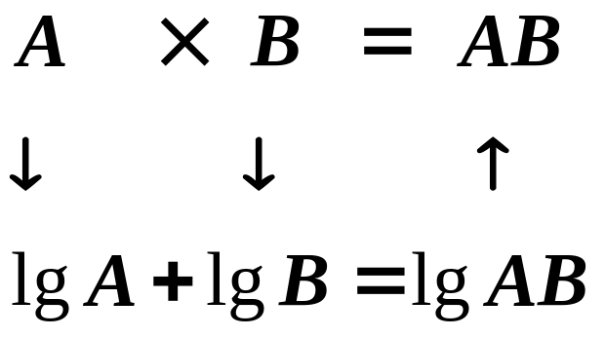
13.1 拉普拉斯变换的定义
1. 拉氏变换法
拉氏变换法是一种数学积分变换，其核心是把时间函数f(t)与复变函数F(s)联系起来，把时域问题通过数学变换为复频域问题，把时间域的高阶微分方程变换为复频域的代数方程以便求解。
例
熟悉的变换
1 对数变换
把乘法运算变换为加法运算

Slide 3
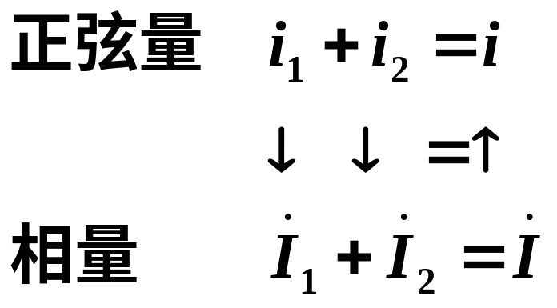
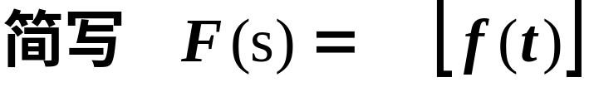

2 相量法
把时域的正弦运算变换为复数运算
拉氏变换：
时域函数f(t)(原函数)
对应
复频域函数F(s)(象函数)
s为复频率
应用拉氏变换进行电路分析称为电路的复频域分析法，又称运算法。

Slide 4
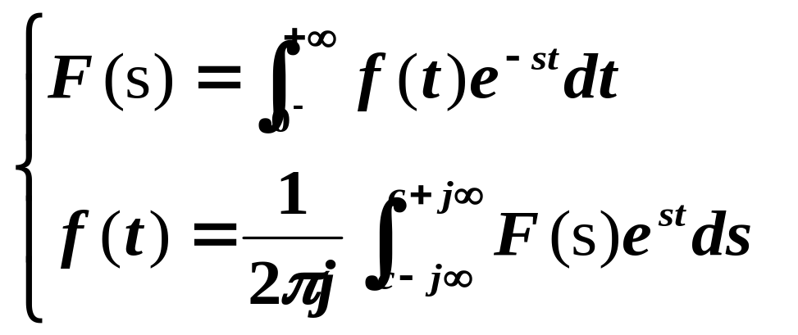
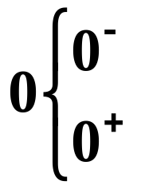
2. 拉氏变换的定义
t < 0 , f(t)=0
正变换
反变换
积分下限从0⁻ 开始，称为0⁻ 拉氏变换 。
积分下限从0⁺ 开始，称为0⁺ 拉氏变换 。
今后讨论的拉氏变换均为 0⁻ 拉氏变换,计及t=0时f(t)包含的冲击。

Slide 5
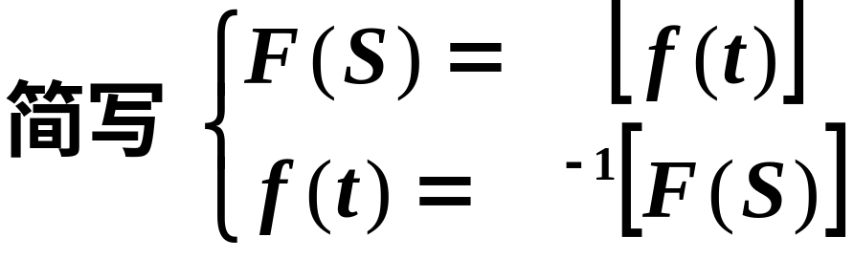

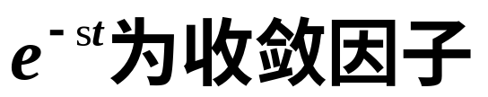
正变换
反变换
注
1
在t＝0⁻ 至t＝0＋
f(t)=δ(t)时此项 ≠ 0
象函数F(s) 用大写字母表示,如I(s)，U(s)。
2
原函数f(t) 用小写字母表示，如 i(t), u(t)。
3
象函数F(s) 存在的条件：

Slide 6
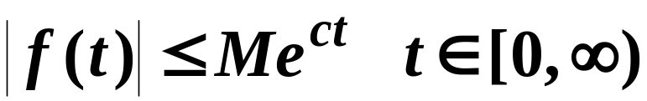
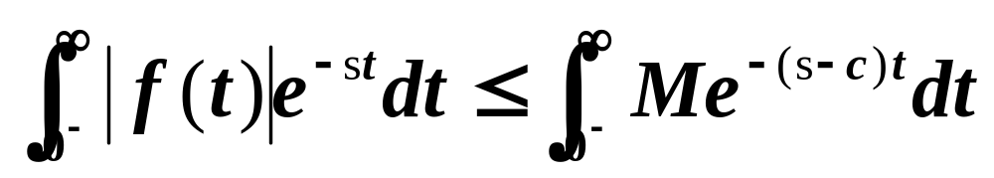
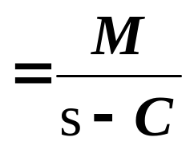
如果存在有限常数M和c使函数f(t)满足：
则
总可以找到一个合适的s值使上式积分为有限值，即f(t)的拉氏变换式F(s)总存在。

Slide 7
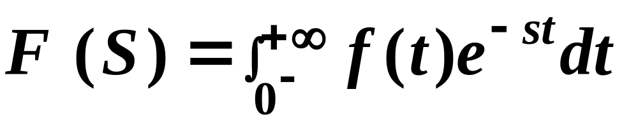
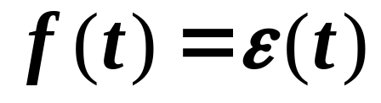
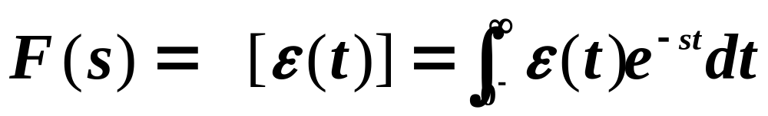
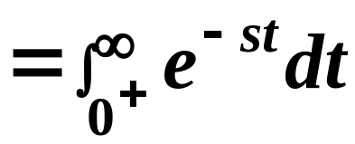
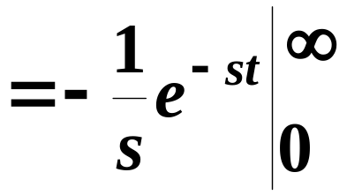
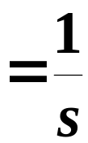
3.典型函数的拉氏变换
(1)单位阶跃函数的象函数

Slide 8
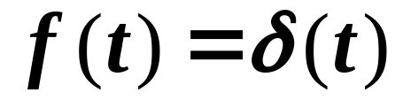
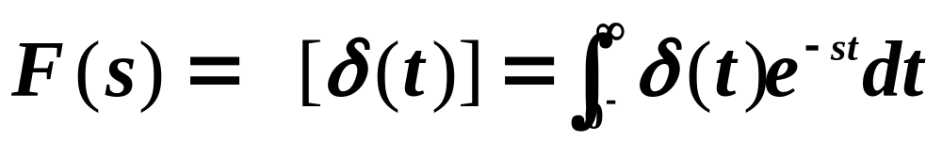
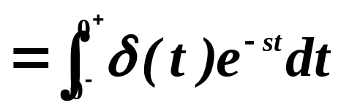

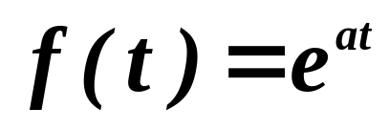
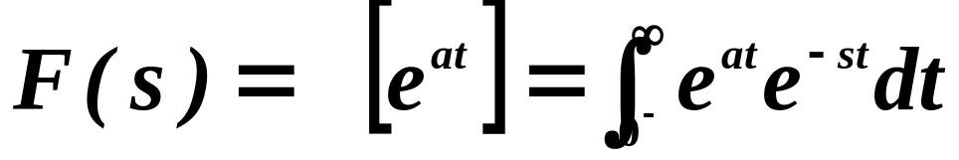
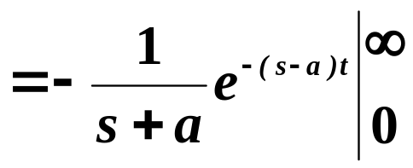
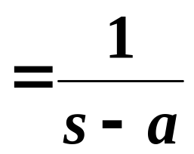
(2)单位冲激函数的象函数
(3)指数函数的象函数

Slide 9
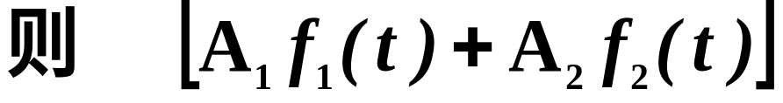

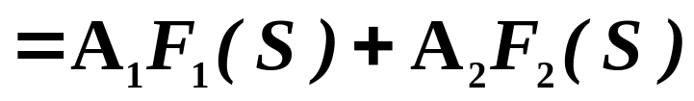
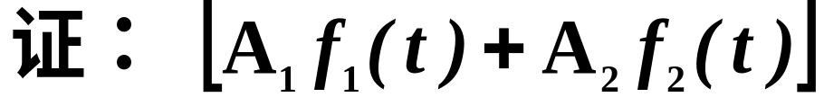
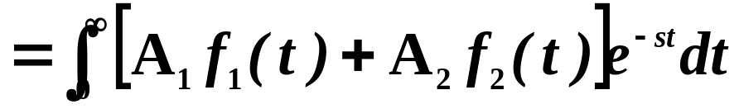
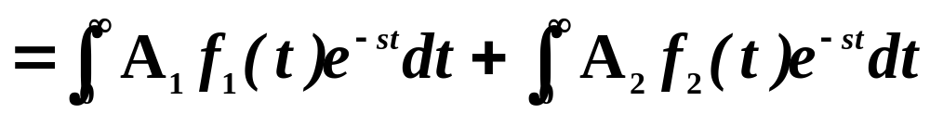
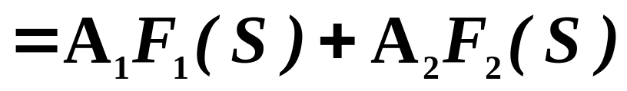
13.2 拉普拉斯变换的基本性质
1.线性性质

Slide 10

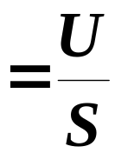


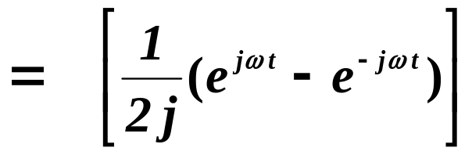
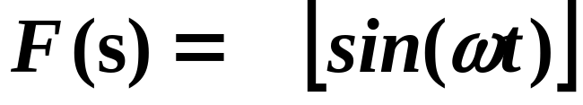
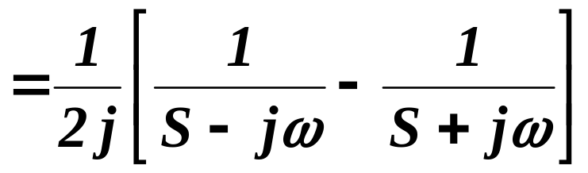
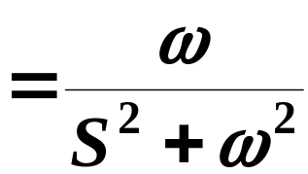
根据拉氏变换的线性性质，求函数与常数相乘及几个函数相加减的象函数时，可以先求各函数的象函数再进行计算。
例1
解
例2
解

Slide 11

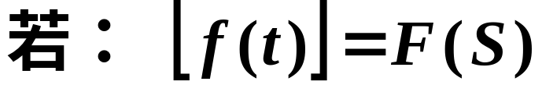
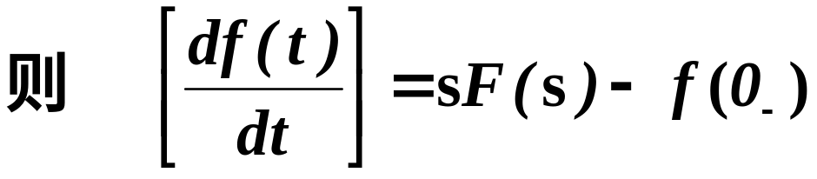
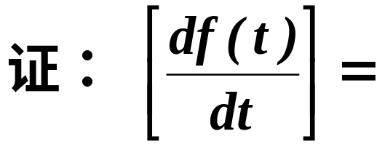
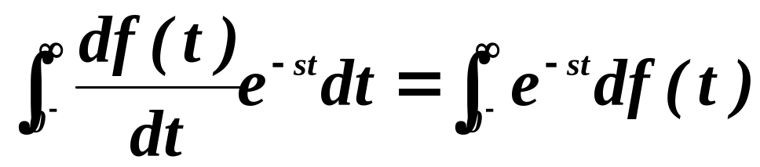
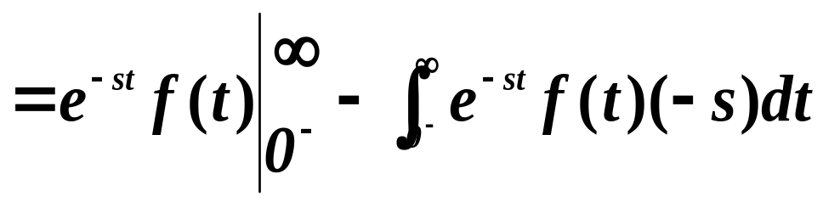
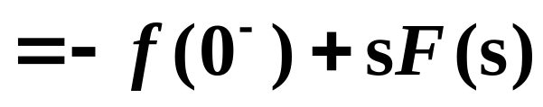
2. 微分性质
时域导数性质

Slide 12

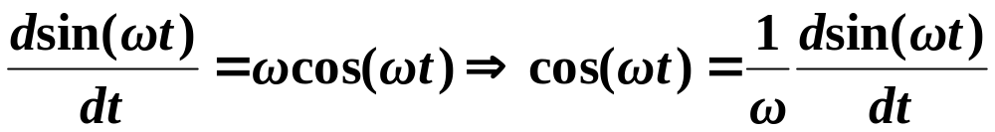
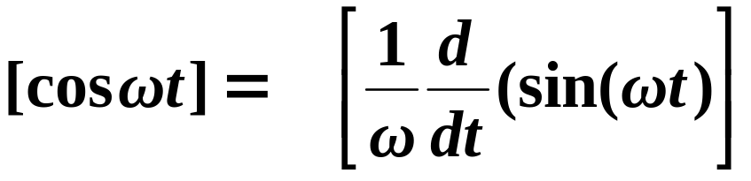
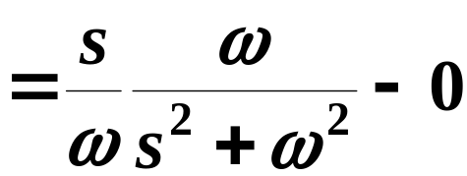
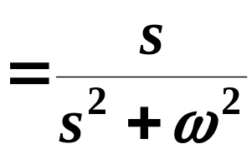
例1
解

Slide 13

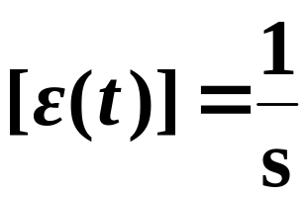
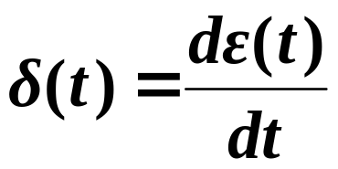
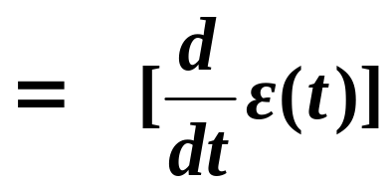
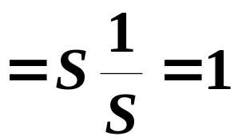
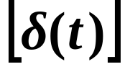
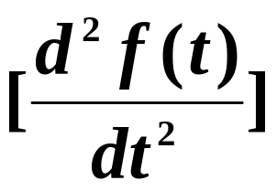



例2
解
推广：

Slide 14









频域导数性质
例1
解

Slide 15








例2
解
例3
解

Slide 16












3.积分性质
应用微分性质
例
解

Slide 17









4.延迟性质
注

Slide 18





例1
求矩形脉冲的象函数
f(t)
1
解
t
T
根据延迟性质
f(t)
T
例2
求三角波的象函数
解
T

Slide 19





f(t)
例3
求周期函数的拉氏变换
1
解
...
设f₁(t)为第一周函数
t
T/2
T

Slide 20







Slide 21










五.初值定理和终值定理
初值定理：
f(t)在t = 0处无冲激则
终值定理：

Slide 22



证：利用导数性质

Slide 23




例2：
R
+
u
ε
(t)
-
C
校验：

Slide 24














小结：
积分
微分

Slide 25


13.3 拉普拉斯反变换的部分分式展开
用拉氏变换求解线性电路的时域响应时，需要把求得的响应的拉氏变换式反变换为时间函数。
由象函数求原函数的方法：
(1)利用公式
(2)对简单形式的F(S)可以查拉氏变换表得原函数
部分分式展开法
(3)把F(S)分解为简单项的组合

Slide 26





象函数的一般形式：
1
待定常数
利用部分分式可将F(s)分解为：

Slide 27




待定常数的确定：
方法1
方法2
求极限的方法

Slide 28








例
解法1
解法2

Slide 29





原函数的一般形式：
2
一对共轭复根为一分解单元设：

Slide 30



K₁,K₂也是一对共轭复根

Slide 31






例
解

Slide 32









方法二：配方法，根据
3

Slide 33






Slide 34








例
解

Slide 35


小结
由F(s)求f(t) 的步骤：
1. n =m 时将F(s)化成真分式和多项式之和
2. 求真分式分母的根，确定分解单元
3. 将真分式展开成部分分式，求各部分分式的系数
4. 对每个部分分式和多项式逐项求拉氏反变换 。

Slide 36





例
解

Slide 37






13.4 运算电路
1.电路定律的运算形式
基尔霍夫定律的时域表示：
相量法：
基尔霍夫定律的相量表示：
相量形式KCL、KVL
元件 → 复阻抗、复导纳
相量形式电路模型

Slide 38




运算法与相量法的基本思想类似：
把时间函数变换为对应的象函数
电路定律的运算形式：
把微积分方程变换为以象函数为变量的线性代数方程
运算形式的KCL、KVL
元件 → 运算阻抗、运算导纳
运算形式电路模型

Slide 39



2.电路元件的运算形式
电阻R的运算形式
u=Ri
R
i
取拉氏变换
+ u -
I(s)
R
+ U(s) -
电阻的运算电路

Slide 40






电感L的运算形式
i
L
取拉氏变换
+
u
-
I(s)
sL
-
+
+
U(s)
-
L的运算电路
sL
I(s )
+
U(s)
-

Slide 41




电容C的运算形式
i
取拉氏变换
+ u -
u
(0
-
)
/s
I
(s)
+
一
1/sC
U(s)
C的运算电路
1/sC
Cu(0⁻)
I(s)
U(s)

Slide 42


耦合电感的运算形式
i₁
M
i₂
+
*
*
+
u₁
L₁
L₂
u₂
–
–
取拉氏变换

Slide 43







sM
+
+
sL₁
sL₂
₊ ₋
+ -
- +
- +
-
-
耦合电感的运算电路

Slide 44





受控源的运算形式
i₁
+
+
+
u
R
μu₁
u
1
2
-
-
-
取拉氏变换
+
+
+
-
R
-
-
受控源的运算电路

Slide 45



3.运算电路模型
RLC串联电路的运算形式
i
I(s)
R
L
R
sL
+
+
u
C
U(s)
1/SC
-
-
时域电路
拉氏变换
运算电路
运算阻抗

Slide 46






运算形式
欧姆定律
i
Li(0⁻)
R
L
I(s)
sL
-
+
+
+
u
C
+
U(s)
1/SC
-
-
R
-

Slide 47

1. 电压、电流用象函数形式
2. 元件用运算阻抗或运算导纳
3.电容电压和电感电流初始值用附加电源表示
例
给出图示电路的运算电路模型
i
R
I
(
s)
1
1
i
2
I
(
s)
R
L
R
2
R
L
E
C
E/s
1/sC
L
sL
时域电路
运算电路

Slide 48
例
给出图示电路的运算电路模型
20Ω
50V
+
-
20Ω
I_{L}(s)
i_{L}
5Ω
0.5sΩ
+
0.5H
1/sΩ
u_{C}
-
1F
-
10Ω
+
2.5V
U_{C}(s)
+
25/s
10Ω
-
5Ω
t=0时打开开关
t >0 运算电路
时域电路
u_{c}(0⁻)=25V i_{L}(0⁻)=5A
注意附加电源

Slide 49
13.5 应用拉普拉斯变换法分析线性电路
计算步骤：
1. 由换路前的电路计算u_{c}(0⁻) , i_{L}(0⁻) 。
2. 画运算电路模型，注意运算阻抗的表示和附加电
源的作用。
3. 应用电路分析方法求象函数。
4. 反变换求原函数。

Slide 50




例1
30Ω
0.1H
解
(1) 计算初值
-
i_{L}
1000μF
+
u_{C}
200V
10Ω
+
-
(2) 画运算电路
30
0.1s
+
-
I_{L}(s)
0.5 V
I₂(s)
1000/s
+
200/sV
10
-
-
100/s V
+

Slide 51






30
0.1s
+
-
I_{L}(s)
0.5 V
I₂(s)
1000/s
+
200/sV
10
-
-
100/s V
+

Slide 52





(4)反变换求原函数

Slide 53




注意
30
0.5 V
0.1s
+
-
I_{L}(s)
I₂(s)
1000/s
U_{L}(s)
+
10
-
200/sV
100/s V
-
+

Slide 54




例2
求冲激响应
i_{s}
+
u_{c}
−
+
U_{c}(s)
−
R
C
R
1/sC
解

Slide 55



u_{c}
i_{c}
(V)
t
0
t
例3
t = 0时打开开关k ,求电流 i₁, i₂。已知：
R₁
L₁
L₂
+
-
i₁
0.3H
0.1H
i₂
2Ω
10V
k
R₂
3Ω
U_{s}

Slide 56






1.5V
i₁
解
2
0.3s
-
+
5
I₁(s)
3
3.75
0.1s
10/s V
2
0
t
注意

Slide 57






1.5V
2
0.3s
-
+
I₁(s)
U_{L1}(s)
3
0.1s
10/s V

Slide 58



i₁
5
u_{L1}
u_{L2}
3.75
0.375δ(t)
t
2
-6.56
t
-0.375δ(t)
-2.19
0
t

Slide 59
磁链守恒：
小结：
1、运算法直接求得全响应
2、用0⁻初始条件，跃变情况自动包含在响应中
3、运算法分析动态电路的步骤：
1).由.换路前电路计算u_{c}(0⁻) , i_{L}(0⁻) 。
2). 画运算电路图
3). 应用电路分析方法求象函数。
4). 反变换求原函数。

